Slide 1
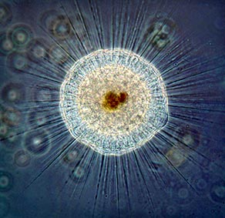
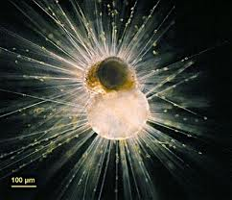
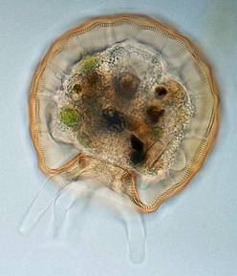
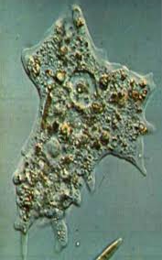
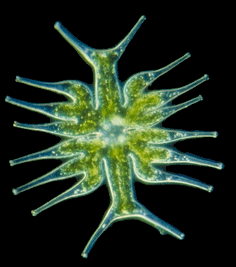
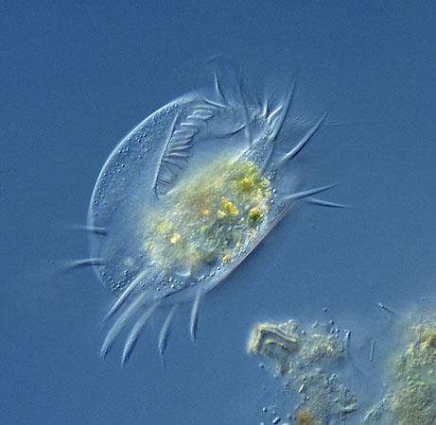
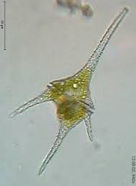
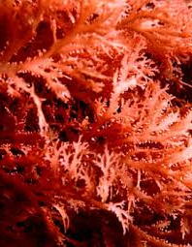
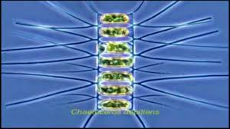
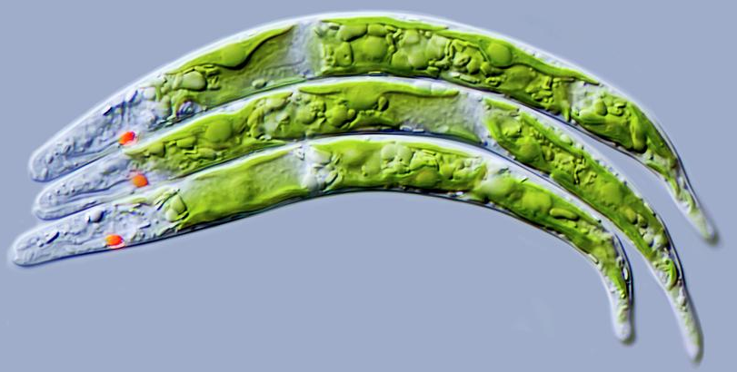
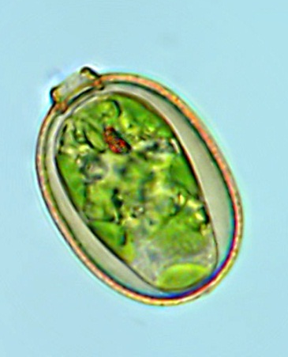
Curso de posgrado presencial teórico – práctico
“Tópicos en diversidad, ecofisiología y evolución de protistas”
Responsables: Dras. Visitación Conforti, y Angela Juárez
Dpto. de Biodiversidad y Biología Experimental, FCEyN, UBA
7/8 al 12/8, 10-13hs. y 14-20 hs.
Información: conforti@bg.fcen.uba.ar

Slide 2
Contenidos mínimos de curso
- Morfología celular comparada de los protistas. - Análisis y observación de sus grupos más importantes. - Origen de los Protistas.
- Aspectos problemáticos de su taxonomía.
Particularidades de su división celular. Tipos de reproducción.
Tipos de locomoción y nutrición.
Ecología. Protistas indicadores de contaminación.
Evolución. Filogenia.
Aplicaciones biotecnológicas de los protistas.

